Slide 1
２．災害ボランティアの受入、被災地への応援協力
10分

Slide 2
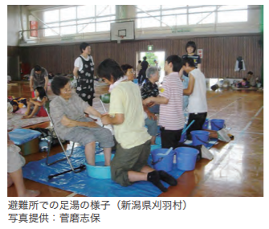
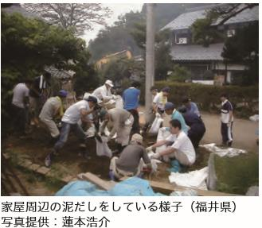
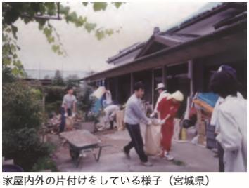
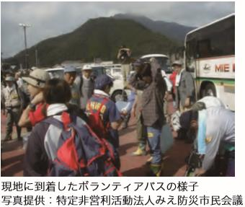
様々な活動を支援するボランティア
災害ボランティアは、被災地で多様な支援活動を行い、活躍しています
活動例
避難所でのお手伝い（炊き出し、洗濯など）
話し相手、子どもの遊び相手、託児代行
水害の際の泥出し
暮らしに必要な情報の提供支援、家の片付け
ペットの世話
暮らしのお手伝い （買い物、家事手伝いなど）
配食サービス、生活物資等の配布
交流機会づくり、イベント開催
暮らしの再建のための専門家の相談会
復興期における地域おこしのお手伝いなど
2
参考：内閣府「地域の「受援力」を高めるために（http://www.bousai.go.jp/kyoiku/pdf/juenryoku.pdf）」
Notes:
【補足説明】
災害ボランティアは、被災した地域の復旧や復興、被災さ れた人たちへの寄り添いやお手伝いなどに大きな役割を果たします。
地域外のボランティアの力をうまく引き出すことは、被災地の復旧や復興を 早めるなど、地域防災力を高めることにつながります。
災害ボランティアの活動の例を写真でみていきます。
家屋周辺の泥出しをしている様子（福井県）…水害時の活動
崩れた土蔵の片付けをしている様子（石川県輪島市）…地震の時の活動
家屋内外の片付けをしている様子（宮城県）
現地に到着したボランティアバスの様子
ボランティアの活動の重要性は災害対策基本法にも明記されており、国・地方公共団体はボランティアとの連携に努めなければならないと規定されています。

Slide 3
ボランティアを受け入れる
時間の経過とともに支援のニーズが変わることを把握して、必要なボランティアを受け入れ、避難所運営や地域の復旧活動に協力してもらいましょう
自主防災組織
復旧支援
自治体
（災害対策本部等）
調整等の依頼
災害ボランティア
センター・NPO等
活動資機材の確保
ボランティアの調整
支援の伝達
募集
災害ボランティアの周知
作業の立会い
ニーズの確認
災害ボランティア
復旧支援活動
被災者
登録
被災地
3
参考：消防庁「自主防災組織の手引」
Notes:
【補足説明】
ボランティアに支援をお願いする際には、そのとき、どんな支援が必要とされているのかという地域のニーズをできるだけ具体的に伝えることが重要です。
発災直後から、復旧、復興と時間の経過とともに、地域のニーズは変わっていきますので、その把握のための情報収集も重要です。

Slide 4
２．災害ボランティアの受入、
被災地への応援協力
- まとめ -
災害ボランティアによる活動は重要であり、平時からボランティアを受け入れるためのニーズを把握することが重要です
4
Notes:
【補足説明】
中項目「２．災害ボランティアの受入、被災地への応援協力」で学んだことをまとめます。

